Slide 1
ΤΕΧΝΟΛΟΓΙΑ ΛΟΓΙΣΜΙΚΟΥ ΒΟΗΘΟΥΜΕΝΗ ΑΠΟ ΥΠΟΛΟΓΙΣΤΗ
(Computer Aided Software Engineering)
Ιωάννης Χάλαρης
ΠΑΔΑ – Τμήμα Μηχανικών Πληροφορικής

Slide 2
ΕΙΣΑΓΩΓΗ
    Πριν από τη δεκαετία του '90,οι επαγγελματίες μηχανικοί έχτιζαν πολύπλοκα συστήματα και προϊόντα που αυτοματοποίησαν την εργασία των άλλων, ενώ χρησιμοποίησαν πολύ λίγη αυτοματοποίηση για τη δουλειά τους οι ίδιοι.
    Σήμερα, οι μηχανικοί λογισμικού έχουν στη διάθεση τους την Τεχνολογία Λογισμικού Βοηθούμενη Από Υπολογιστή (CASE).
    Με την Τεχνολογία Λογισμικού Βοηθούμενη Από Υπολογιστή (CASE), καλύπτονται οι απολύτως απαραίτητες ανάγκες και με την πάροδο του χρόνου αυτές διαρκώς βελτιώνονται, έτσι ώστε να εξυπηρετούν και τους μεμονωμένους επαγγελματίες αλλά κύρια τις οργανωμένες ομάδες ανάπτυξης λογισμικού.

Slide 3
Ιστορική Αναδρομή & Εξέλιξη των εργαλείων CASE
Δεκαετία του ’70:
Οι περισσότερες εμπορικές εφαρμογές είναι συστήματα batch transaction γραμμένα σε γλώσσες τρίτης γενιάς. Όσο η τεχνολογία βάσεων δεδομένων ωρίμαζε, περισσότερο περίπλοκες, προσανατολισμένες σε δεδομένα, on-line εφαρμογές αναπτύσσονται. Στα τέλη του ’70, είχαν χτιστεί αρκετά συστήματα λήψης αποφάσεων.
Δεκαετία του ’80:
Δημιουργήθηκε η Ada. Στα μέσα της δεκαετίας '80, τα έμπειρα συστήματα και οι knowledge-based εφαρμογές είχαν τραβήξει πολύ την προσοχή. Στα τέλη της δεκαετίας '80, οι υψηλά ιστάμενοι διευθυντές χρησιμοποιούν πληροφοριακά συστήματα για να διαχειρίζονται πληροφορίες δια μέσου επιτραπέζιων σταθμών εργασίας.
Δεκαετία του '90:
Αυτά τα πληροφοριακά συστήματα πρέπει να ολοκληρωθούν ώστε να διασπαστούν όλες οι επιχειρηματικές λειτουργίες, τα επίπεδα του οργανισμού και οι τοποθεσίες του. Το να χτίσουμε τέτοια πληροφοριακά συστήματα θα απαιτήσει να συνδυάσουμε αρκετές εμπλεκόμενες τεχνολογίες. Η πίεση για το χτίσιμο τέτοιων συστημάτων σε χρόνο, και η περιπλοκότητα των εμπλεκόμενων τεχνολογιών (όπως αρχιτεκτονικές client- server και graphical user interfaces ) είναι οι κύριες καθοδηγητικές δυνάμεις που πιέζουν για ολοκληρωμένα CASE συστήματα.

Slide 4
Ιστορική Αναδρομή & Εξέλιξη των Εργαλείων CASE
Μέθοδοι
Δεκαετία ‘70
  Δομημένος προγραμματισμός
  Δομημένες τεχνικές για σχεδίαση, ανάλυση και planning
Δεκαετία ‘80
  Μέθοδος σχεδίασης συστημάτων πραγματικού χρόνου
  Μεθοδολογίες object-oriented ανάλυσης και σχεδίασης
  Αλληλοσυσχετιζόμενες μέθοδοι και τεχνικές (όπως το Information Engineering)
Δεκαετία ‘90
  Μεθοδολογίες σχεδίασης που επιτρέπουν τέτοια συμμετοχή των τελικών χρηστών στην ανάπτυξη. Οπως η Joint Application Design.
  Οι δομημένες μέθοδοι εμπλουτίστηκαν από την εμφάνιση γραφικών συμβόλων και προσανατολισμός προς τον end-user.
  το development bottleneck έχει μεταφερθεί σε υψηλού επιπέδου ενέργειες (Planning συστημάτων, μοντελοποίηση επιχειρήσεων και requirement engineering).
  Αντικειμενικές μετρήσεις της παραγωγικότητας και της ποιότητας.

Slide 5
Ιστορική Αναδρομή & Εξέλιξη των Εργαλείων CASE
Δεκαετία '70
  Πρώτη γενιά εργαλείων CASE (PSL/PSA) έτρεχαν κυρίως κάτω από mainframe και εργαλεία στηριζόμενα σε κείμενο.
  Εξέλιξη των γραφικών User-Interfaces στα PCs και στους σταθμούς εργασίας, σε γραφικά front-end εργαλεία για την υποστήριξη των δομημένων μεθόδων.
Δεκαετία ’80
  Δεύτερη γενιά εργαλείων CASE (υποστηρίζει δομημένες μεθόδους που χρησιμοποιούν κυρίως γραφικά σύμβολα, όπως DFD για δομημένη ανάλυση και SC για δομημένη σχεδίαση).
  Η πληροφορία που βρίσκεται σ'αυτά τα εργαλεία, αποθηκεύεται σ'ένα λεξικό δεδομένων του project
  Το είδος της ολοκλήρωσης περιορίζεται σ' εργαλεία του ίδιου κατασκευαστή
Δεκαετία '90
  Ολοκλήρωση συστημάτων μέσω ανοικτών συστημάτων, για ακόμη γρηγορότερη ανάπτυξη υψηλώς ολοκληρωμένων, πολύ περίπλοκων στρατηγικών πληροφοριακών συστημάτων.
  Ένα ολοκληρωμένο CASE περιβάλλον, βασίζεται σ' ένα ευέλικτο κορμό, που επιτρέπει μεταφερόμενα εργαλεία, διευκολύνει την ανταλλαγή πληροφοριών, προσαρμόζεται σε νέες μεθόδους και επεκτείνεται σε άλλες αρχές των μηχανικών.

Slide 6
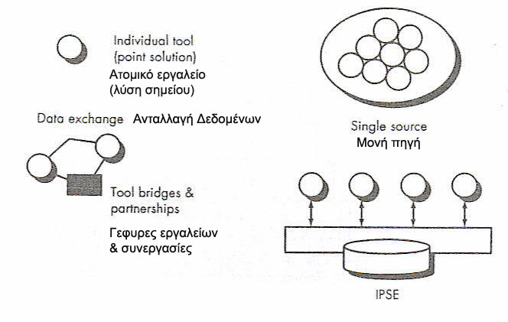
Επίπεδα Ενσωμάτωσης της Τεχνολογίας Λογισμικού
Βοηθούμενη Από Υπολογιστή

Slide 7
Αρχιτεκτονικές
Η κοινότητα ανάπτυξης λογισμικού συμφωνεί στην αναγκαιότητα και στη σημασία των 4 σχέσεων των εργαλείων CASE (presentation/data/control/process).
Παρουσίαση (Presentation): O σκοπός της ολοκλήρωσης στην παρουσίαση είναι να βελτιωθεί η αποτελεσματικότητα και η αποδοτικότητα της επίδρασης του χρήστη με το περιβάλλον του.
Δεδομένα (data): O σκοπός της ολοκλήρωσης των δεδομένων είναι να διασφαλιστεί ότι όλες οι πληροφορίες στο περιβάλλον διαχειρίζονται με τρόπο συνεκτικό, άσχετο με το πώς τα διαχειρίζονται τα διάφορα τμήματα του εργαλείου και πως τα μεταβάλλουν.
Έλεγχος (control): O σκοπός της ολοκλήρωσης του ελέγχου είναι να επιτρέψει τον ευέλικτο συνδυασμό των λειτουργιών ενός περιβάλλοντος σύμφωνα με τις προτεραιότητες του προς ανάπτυξη έργου και ωθούμενο από τις διαδικασίες που το περιβάλλον υποστηρίζει
Διαδικασία (Process): O σκοπός της ολοκλήρωσης των διαδικασιών είναι να διασφαλίσει ότι τα εργαλεία αλληλεπιδρούν αποτελεσματικά ώστε να υποστηρίξουν μια προβλεπόμενη διαδικασία.

Slide 8
Αρχιτεκτονικές - Ολοκλήρωση της παρουσίασης
Η μείωση της προσπάθειας που πρέπει να καταβάλλει ο χρήστης για να χειριστεί ένα εργαλείο ή μια ομάδα εργαλείων, μπορεί να γίνει με το ν' αφήσουμε τους χρήστες να επαναχρησιμοποιήσουν την εμπειρία τους
Το παραπάνω εμπεριέχεται σε τρεις σχέσεις που υπάρχουν μεταξύ δύο εργαλείων:
i. Εμφάνιση και συμπεριφορά. (ή "Πόσο εύκολα δουλεύεις με ένα εργαλείο, ξέροντας ένα άλλο;".
  Το πρώτο είναι το λεξικολογικό επίπεδο, (πόσο όμοια συμπεριφέρεται το ποντίκι)
  Στο δεύτερο επίπεδο το συντακτικό (η εμφάνιση των εντολών και οι παράμετροί τους)
  Τέλος η σύγκριση που γίνεται στους χρόνους απόκρισης των εργαλείων.
ii. Επίδραση με παράδειγμα. (ή "Πόσο εύκολο είναι να δουλέψεις με ένα εργαλείο, όχι μόνο ξέροντας ένα άλλο, αλλά και κτίζοντας έργο με αυτό;")
  Αν τα εργαλεία χρησιμοποιούν λέξεις όπως ντοσιέ, σχέδιο, συρτάρι που δεν είναι ταυτόσημες μεταξύ των εργαλείων, τότε θα ήταν ασύμβατα και επομένως μη ολοκληρώσιμα.

Slide 9
Αρχιτεκτονικές - Ολοκλήρωση Δεδομένων
Σε αυτή την κλάση θα ξεχωρίσουμε 5 χαρακτηριστικά που αφορούν το data management / representation μεταξύ των εργαλείων.
1. Αλληλολειτουργικότητα. (ή "Πόση δουλειά πρέπει να γίνει ώστε τα δεδομένα που χειρίζεται ένα εργαλείο, να μπορεί να τα χειριστεί και ένα άλλο εργαλείο)
2. Έλλειψη πλεονασμού δεδομένων. (ή "Πόσα από τα δεδομένα ενος εργαλείου είναι διπλά ή μπορούν να παραχθούν από ένα άλλο εργαλείο")
3. Συνεκτικότητα δεδομένων. (ή "Πόσο καλά τα εργαλεία δηλώνουν τις ενέργειες που πρέπει να εκτελεσθούν σε δεδομένα τα οποία αποτελούν αντικείμενο σημασιολογικών περιορισμών, ώστε άλλα τμήματα του περιβάλλοντος να δρούν κατάλληλα")
4. Ανταλλαγή δεδομένων. (ή "Πόσο πολλή δουλειά πρέπει να γίνει ώστε τα δεδομένα που παρήχθηκαν από ένα εργαλείο να γίνουν χρήσιμα σ'ένα άλλο»)
5. Συγχρονισμός. (ή "Πόσο καλά επικοινωνούν τα εργαλεία μεταξύ τους ώστε αλλαγές στα προσωρινά δεδομένα να λαμβάνονται υπ’όψη από όλα τα εργαλεία για τα οποία είναι καθοριστικά για την επεξεργασία των κανονικών δεδομένων»)

Slide 10
Αρχιτεκτονικές - Ολοκλήρωση Ελέγχου
Θα ήταν ιδανικό,
Όλες οι λειτουργίες όλων των εργαλείων να είναι προσβάσιμες απ' όλα τα εργαλεία
Όλα τα εργαλεία να προμηθεύουν λειτουργίες που είναι ανεξάρτητες από το προς κατασκευή έργο.
Η ολοκλήρωση του ελέγχου προσανατολίζεται στη μεταφορά ελέγχου και στη διαμοίραση των υπηρεσιών. Δύο χαρακτηριστικά έχουν αναγνωριστεί στη σχέση ελέγχου μεταξύ 2 εργαλείων η φροντίδα (Provision) και η χρήση (Use).
Φροντίδα. (ή "Σε τί επεκτείνονται οι υπηρεσίες ενός εργαλείου ώστε να χρησιμοποιηθούν από άλλα εργαλεία στο περιβάλλον").
Χρήση. (ή "Σε τί πρέπει να επεκταθεί ένα εργαλείο, ώστε να χρησιμοποιεί λειτουργίες και υπηρεσίες που παρέχονται από άλλα εργαλεία στο περιβάλλον").

Slide 11
Αρχιτεκτονικές - Ολοκλήρωση Διαδικασίας
Υπάρχουν τρεις διαστάσεις που διασφαλίζουν ότι τα εργαλεία αντιδρούν σωστά ώστε να υποστηρίξουν μια προκαθορισμένη διαδικασία:
-Διαδικασιακό βήμα είναι μια μονάδα δουλειάς που επιφέρει ένα αποτέλεσμα.
-Συμβάν είναι μια συνθήκη η οποία εμφανίζεται κατά τη διάρκεια ενός διαδικασιακού βήματος που μπορεί να έχει σαν αποτέλεσμα την εκτέλεση μιας σχετιζόμενης ενέργειας.
-Περιορισμός περιορίζει ορισμένες όψεις της διαδικασίας. Ένας περιορισμός είναι π.χ. κανένα άτομο να μην έχει πάνω από 10 διαδικασιακά βήματα παράλληλα.
Process step. (ή "Πόσο καλά συνδυάζονται τα εργαλεία σ' ένα περιβάλλον ώστε να υποστηρίξουν την επίδοση ενός διαδικασιακού βήματος".)
Έστω ότι έχουμε ένα C++ Preprocessor, ένα C Compiler και ένα debugger. O C++ preprocessor παράγει C κώδικα για τον C compiler και ο debugger υποστηρίζει το C κώδικα που παράγεται. Σε αυτή την περίπτωση, η αλυσίδα δεν είναι καλά ολοκληρωμένη σε επίπεδο διαδικασιακού βήματος, διότι ο debugger δε συνεργάζεται σε επίπεδο source level debugging με τη C++.
Event. (ή ‘‘Πόσο καλά τα συσχετιζόμενα, μεταξύ τους, εργαλεία στο περιβάλλον συμφωνούν στην υποστήριξη συμβάντων μιας συγκεκριμένης διαδικασίας’’.)
Constraint. (ή ‘‘Πόσο καλά τα συσχετιζόμενα εργαλεία στο περιβάλλον συνεργάζονται ώστε να υποστηρίξουν ένα περιορισμό’’.)

Slide 12
Αρχιτεκτονικές - Τεχνικός Σκελετός
Άλλες διαστάσεις.
Το NIST/ECMA μοντέλο αναφοράς καθοδηγεί άλλες διαστάσεις της ολοκλήρωσης των CASE έμμεσα μέσα από ένα επίπεδο εργαλείων. Κάθετα και οριζόντια εργαλεία μπορούν να προσαρμοστούν μέσα στο επίπεδο των εργαλείων για να υποστηρίξουν οριζόντια και κάθετη ολοκλήρωση.
  Κάθετη (σ' όλο τον κύκλο ζωής) ολοκλήρωση. Διασφαλίζει την πληρότητα και συνεκτικότητα των πληροφοριών που δημιουργούνται σ' όλο τον κύκλο ζωής. Οι μηχανισμοί, οι οποίοι υποστηρίζουν την κάθετη ολοκλήρωση, περιλαμβάνουν εργαλεία για forward και reverse Engineering, εργαλεία, διαχείριση εκδόσεων και άλλα.
  Οριζόντια (μεθοδολογική) ολοκλήρωση. Συντηρεί την ακεραιότητα της πληροφορίας σχεδίασης σε κάθε φάση του κύκλου ζωής, όταν πολλές μέθοδοι μοντελοποίησης χρησιμοποιούνται όπως: (data, process, event - driven και object - oriented).

Slide 13
ΤΑΞΙΝΟΜΙΣΗ TΩΝ ΕΡΓΑΛΕΙΩΝ CASE
Τα εργαλεία CASE μπορούν να ταξινομηθούν ανάλογα
Τη λειτουργία
Το ρόλο
  Εργαλεία για διευθυντές
  Εργαλεία για τους τεχνικούς
Τη χρήση στη διαδικασία τεχνολογίας λογισμικού
Την αρχιτεκτονική περιβάλλοντος που υποστηρίζει
  Υλικό
  Λογισμικό
Την προέλευση
Το κόστος

Slide 14
Τα εργαλεία σύμφωνα με τα παραπάνω κριτήρια διακρίνονται στις εξής κατηγορίες:
Εργαλεία εφαρμοσμένης μηχανικής επιχειρησιακής διαδικασίας
(Business Process Engineering Tools)
Στόχος: Να αντιπροσωπευθούν
α) τα αντικείμενα επιχειρησιακών στοιχείων
β) οι σχέσεις τους
γ) πως τα αντικείμενα στοιχείων κινούνται μεταξύ των διαφορετικών επιχειρησιακών περιοχών
μέσα σε μια επιχείρηση
Εργαλεία διαμόρφωσης και διαχείρισης διαδικασίας
(Process Modeling and Management Tools)
α) Χρησιμοποιούνται για να αντιπροσωπεύσουν τα βασικά στοιχεία μιας διαδικασίας,
για να γίνει αυτή πιο κατανοητή.
β) Παρέχουν τις συνδέσεις για να επεξεργαστούν τις περιγραφές, που βοηθούν αυτούς που εμπλέκονται στη διαδικασία για να καταλάβουν τα καθήκοντα που απαιτούνται για να εκτελέσουν τη διαδικασία.

Slide 15
3. Εργαλεία στρατηγικού προγραμματισμού έργου λογισμικού
(Project Planning Tools)
Εστιάζουν σε δυο περιοχές:
α)προσπάθεια προγράμματος λογισμικού
β)αξιολόγηση των δαπανών και σχεδιασμός προγράμματος
Εργαλεία ανάλυσης κινδύνου
(Risk Analysis Tools)
Επιτρέπουν το σχεδιασμό ενός πίνακα πιθανών κινδύνων του έργου, παρέχοντας λεπτομερή καθοδήγηση:
α) στον προσδιορισμό
β) την ανάλυση των κινδύνων.
Εργαλεία διαχείρισης του προγράμματος
(Project Management Tools)
Χρησιμοποιούνται για να μαζέψουν στοιχεία για να παράγουν μια ένδειξη ποιότητας των προϊόντων λογισμικού.

Slide 16
Εργαλεία εύρεσης απαιτήσεων
(Requirements Tracing Tools)
Στόχος: μια συστηματική προσέγγιση στην απομόνωση των απαιτήσεων, αρχίζοντας με τον πελάτη RFP ή τις προδιαγραφές.
7. Εργαλεία μετρικών και διαχείρισης
(Metrics and Management Tools)
Οι μετρικές ή εργαλεία μέτρησης εστιάζουν στα χαρακτηριστικά διαδικασίας και προϊόντων.
Τα εργαλεία διαχείρισης κατέχουν τις μετρικές προγράμματος που παρέχουν μια γενική ένδειξη της παραγωγικότητας ή της ποιότητας.
Τα τεχνικά εργαλεία καθορίζουν τις τεχνικές μετρικές που παρέχουν τη μεγαλύτερη διορατικότητα στην ποιότητα του σχεδίου ή του κώδικα.
Εργαλεία τεκμηρίωσης
(Documentation Tools)
Παρέχουν μια σημαντική ευκαιρία στο να βελτιωθεί η παραγωγικότητα, διότι τα εργαλεία παραγωγής εγγράφων και επιτραπέζιου εκδοτικού συστήματος υποστηρίζουν κάθε πτυχή της τεχνολογίας λογισμικού.

Slide 17
Εργαλεία λογισμικού συστημάτων
(System Software Tools)
Το περιβάλλον CASE είναι μια τεχνολογία τερματικών σταθμών, επομένως πρέπει να προσαρμόσει το υψηλής ποιότητας λογισμικό συστημάτων δικτύων, υπηρεσίες διαχείρισης, διανεμημένη συστηματική υποστήριξη, ηλεκτρονικό ταχυδρομείο, πίνακες δελτίων και άλλες ικανότητες επικοινωνίας.
10. Εργαλεία εξασφάλισης ποιότητας
(Quality Assurance Tools)
Την εξασφάλιση ποιότητας προσφέρουν τα εργαλεία μετρικών, που ελέγχουν τον κώδικα πηγής για να καθορίσουν τη συνοχή/συνέπεια με τα γλωσσικά πρότυπα.
11. Εργαλεία διαχείρισης βάσεων δεδομένων
(Database Management Tools)
Για το περιβάλλον CASE, παρέχουν τη δυνατότητα εξέλιξης από τα συγγενή συστήματα διαχείρισης βάσεων δεδομένων (RDMS) στα αντικειμενοστρεφή συστήματα διαχείρισης δεδομένων (OODMS).

Slide 18
12. Εργαλεία διαχείρισης της διαμόρφωσης λογισμικού
(Software Configuration Management Tools)
Η διαχείριση διαμόρφωσης λογισμικού (SCM) βρίσκεται στον πυρήνα κάθε περιβάλλοντος CASE.
Τα εργαλεία μπορούν να βοηθήσουν στους πέντε σημαντικότερους στόχους της διαχείρισης διαμόρφωσης λογισμικού:
α) τον προσδιορισμό
β) τον έλεγχο έκδοσης
γ) τον έλεγχο αλλαγής
δ) τον έλεγχο γενικά
ε) τη λογιστική κατάσταση
13. Εργαλεία ανάλυσης και σχεδίου
(Analysis and Design Tools)
Επιτρέπουν τη δημιουργία των πρότυπων του συστήματος που θα σχεδιαστεί. Τα πρότυπα περιέχουν μια αντιπροσώπευση των δεδομένων, τη λειτουργία και τη συμπεριφορά (στο επίπεδο ανάλυσης) και τους χαρακτηρισμούς των δεδομένων, του αρχιτεκτονικού, του συστατικό – ισόπεδου, και του σχεδίου διεπαφών.

Slide 19
14. Εργαλεία διαμόρφωσης πρωτοτύπου και προσομοίωσης
(PRO/SIM Tools)
α)Παρέχουν τη δυνατότητα πρόβλεψης της συμπεριφοράς ενός συστήματος σε πραγματικό χρόνο πριν από την σχεδίαση του.
β)Επιτρέπουν την ανάπτυξη των προτύπων σε πραγματικό χρόνο συστήματος, που επιτρέπει στον πελάτη να αποκτήσει την επίγνωση της λειτουργίας του μελλοντικού παραδοτέου πριν την τελική υλοποίηση του.
15. Εργαλεία σχεδίασης και ανάπτυξης διεπαφών
(Interface Design and Development Tools)
Εξαρτώνται από τα εργαλεία των τμημάτων λογισμικού, ενώ αντικαθιστώνται από τα εργαλεία διαμόρφωσης πρωτοτύπου διεπαφών, που επιτρέπουν τη γρήγορη δημιουργία των περίπλοκων διεπαφών στην οθόνη από το χρήστη.
16. Εργαλεία διαμόρφωσης πρωτοτύπου
(Prototyping Tools)
Οι Screen painters επιτρέπουν τον καθορισμό του σχεδιαγράμματος της οθόνης γρήγορα για τις εφαρμογές των διεπαφών.
Τα περιπλοκότερα εργαλεία διαμόρφωσης πρωτοτύπου επιτρέπουν τη δημιουργία ενός σχεδίου δεδομένων, που συνδέεται και με τα σχεδιαγράμματα οθόνης και των εκθέσεων (reports).
Τα εργαλεία πρωτοτύπου και προσομοίωσης παράγουν π.χ τον σκελετό Ada και τον κώδικα πηγής σε γλώσσα C για τις εφαρμογές εφαρμοσμένης μηχανικής.
Εργαλεία τέταρτης γενιάς έχουν τα χαρακτηριστικά γνωρίσματα διαμόρφωσης πρωτοτύπου.

Slide 20
17. Εργαλεία προγραμματισμού
(Programming Tools)
Αποτελείται:
α) μεταγλωττιστές (compilers)
β) συντάκτες κειμένου (editor)
γ) διορθωτές (debuggers)
Στην ίδια κατηγορία ανήκουν:
α) Τα αντικειμενοστρεφή περιβάλλοντα προγραμματισμού (object – oriented)
β) οι γλώσσες τέταρτης γενιάς
γ) τα γραφικά περιβάλλοντα προγραμματισμού
δ )οι γεννήτριες εφαρμογών
ε) οι γλώσσες διατύπωσης ερωτήσεων βάσεων δεδομένων
18. Εργαλεία ανάπτυξης Ιστού
(Web Development Tools)
Οι δραστηριότητες που συνδέονται με την εφαρμοσμένη μηχανική Ιστού στηρίζονται σε διάφορα εργαλεία για ανάπτυξη WebApp. Αυτά περιλαμβάνουν εργαλεία που βοηθούν στην παραγωγή του κειμένου, των γραφικών και άλλων στοιχείων της ιστοσελίδας.

Slide 21
19. Εργαλεία ολοκλήρωσης και δοκιμής
(Integration and Testing Tools)
Η ποιότητα της τεχνολογίας λογισμικού καθορίζει τις ακόλουθες κατηγορίες εργαλείων ελέγχου:
· Αποκτήση δεδομένων
· Στατική μέτρηση
· Δυναμική μέτρηση
· Προσομοίωση
· Διοικητική δοκιμή
· Cross functional εργαλεία
20. Στατικά Εργαλεία Ανάλυσης
(Static Analysis Tools)
Τα στατικά εργαλεία δοκιμής βοηθούν στην παραγωγή των περιπτώσεων δοκιμής.
Τρείς διαφορετικοί τύποι στατικών εργαλείων χρησιμοποιούνται στην βιομηχανία:
α) εργαλεία δοκιμής βασισμένα στον κώδικα
β) εξειδικευμένες γλώσσες ελέγχου
γ )εργαλεία δοκιμής βασισμένα στις απαιτήσεις

Slide 22
21. Δυναμικά Εργαλεία Ανάλυσης
(Dynamic Analysis Tools)
Αλληλεπιδρούν με ένα εκτελούμενο πρόγραμμα.
Μπορούν να είναι:
    Παρεισφρητικά
    Μη – παρεισφρητικά
22. Εργαλεία Διαχείρισης Δοκιμής
(Test Management Tools)
  Χρησιμοποιούνται για να ελέγχουν και να συντονίζουν τους ελέγχους λογισμικού για κάθε ένα απ’ τα μεγάλα βήματα δοκιμής.
  Διοικούν και συντονίζουν την δοκιμή οπισθοδρόμησης
  Κάνουν συγκρίσεις που εξακριβώνουν τις διαφορές μεταξύ της πραγματικής και αναμενόμενης παραγωγής
  Εκτελούν τη δοκιμή των προγραμμάτων με τις διαλογικές ανθρώπου-υπολογιστή διεπαφές.
  Χρησιμεύουν ως γενικοί οδηγοί δοκιμής- διαβάζουν μια ή περισσότερες περιπτώσεις δοκιμών από ένα αρχείο δοκιμής, σχηματοποιούν τα δεδομένα για να προσαρμοστούν στις ανάγκες του λογισμικού υπό δοκιμή, και επικαλείται έπειτα το λογισμικό που εξετάζουν.

Slide 23
23. Εργαλεία δοκιμής Client / Server
(Client / Server Testing Tools)
Το περιβάλλον C/S απαιτεί τα εξειδικευμένα εργαλεία δοκιμής που ασκούν τη γραφική διεπαφή με τον χρήστη και τις απαιτήσεις επικοινωνιών δικτύων για τον client και τον server.
24. Εργαλεία Αναθεωρημένης Εφαρμοσμένης Μηχανικής
( Reengineering Tools)
Τα εργαλεία για τη κληρονομιά λογισμικού εξετάζουν ένα σύνολο συντήρησης δραστηριοτήτων που απορροφούν αυτήν την περίοδο ένα σημαντικό ποσοστό της προσπάθειας που σχετίζεται με το λογισμικό. Αυτή η κατηγορία εργαλείων μπορεί να υποδιαιρεθεί στις ακόλουθες λειτουργίες:
    · Εργαλεία για την αντιστροφή της εφαρμοσμένης μηχανικής σε εργαλεία προδιαγραφών
    · Εργαλεία για αναδόμηση και ανάλυση του
    Εργαλεία για Αναθεωρημένη εφαρμοσμένη Μηχανική σε συστήματα ανοικτής γραμμής(on-line systems)

Slide 24
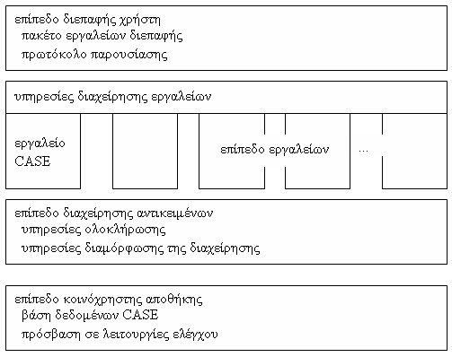
Αρχιτεκτονικό Μοντέλο για το Πλαίσιο Ενσωμάτωσης - Ολοκλήρωσης

Slide 25
ΧΑΡΑΚΤΗΡΙΣΤΙΚΑ ΓΝΩΡΙΣΜΑΤΑ ΚΑΙ ΠΕΡΙΕΧΟΜΕΝΟ
Περιεχόμενα αποθήκης CASE [FOR89B]
Πληροφορίες επιχείρησης | Οργανωμένη δομή Περιοχή ανάλυσης της επιχείρησης Λειτουργίες της επιχείρησης Κανονισμός της επιχείρησης Μοντέλα διαδικασίας Αρχιτεκτονική πληροφοριών
Κατασκευή | Πηγαίος κώδικας Οδηγίες δόμησης του συστήματος Δυαδικές εικόνες Διαμόρφωση εξαρτήσεων Πληροφορίες αλλαγών
Σχεδιασμός εφαρμογής | Κανονισμός μεθοδοΚανονισμός μεθοδολογίας Γραφικές αναπαραστάσεις Διαγράμματα συστήματος Καθορισμός προτύπων Δομές δεδομένων Διαδικασία ορισμών Ταξινόμηση Γραφικές αναπαραστάσεις | ορισμών Μενού δέντρων Κριτήρια απόδοσης Χρονικοί περιορισμοί Οθόνη ορισμών Αναφορά: ορισμών Λογικοί ορισμοί Λογική της συμπεριφοράς Αλγόριθμοι Κανόνες μετασχηματισμούλογίας
Επικύρωση και επαλήθευση | Έλεγχος σχεδίου Έλεγχος δεδομένων Απόκλιση σεναρίων Έλεγχος αποτελεσμάτων Στατιστική ανάλυση Μετρήσεις ποιότητας λογισμικού
Πληροφορίες διαχείρησης της μελέτης | Σχέδια της μελέτης Εργασία επισκευής δομών Εκτιμήσεις , Χρονοδιαγράμματα Φόρτωση πόρων, Αναφορές προβλημάτων Αιτήσεις αλλαγών , αναφορές κατάστασης Πληροφορίες λογιστικού ελέγχου
Τεκμηρίωση συστήματος | Έγγραφα απαιτήσεων Εξωτερικά/ εσωτερικά σχέδια Εγχειρίδια χρήσης

Slide 26
ΣΥΝΟΠΤΙΚΑ ΤΑ ΩΦΕΛΗ ΑΠΟ ΤΗ ΧΡΗΣΗ ΤΕΧΝΟΛΟΓΙΑΣ CASE
Χειροπιαστές τις δομημένες τεχνικές
Επιβάλλει την Τεχνολογία Λογισμικού
Βελτιώνει την ποιότητα λογισμικού του τελικού παραδοτέου
Κάνει πιο εύκολη τη δημιουργία πρωτοτύπων
Μειώνει το κόστος και το χρόνο για τη συντήρηση προγραμμάτων και βοηθάει στη τεκμηρίωση
Αυξάνει η ταχύτητα κατασκευής
Αυξάνεται η διορατικότητα και η επαναληψιμοτητα της διαδικασίας κατασκευής λογισμικού
Ενθαρρύνεται η επαναχρησιμότητα του κώδικα

Slide 27
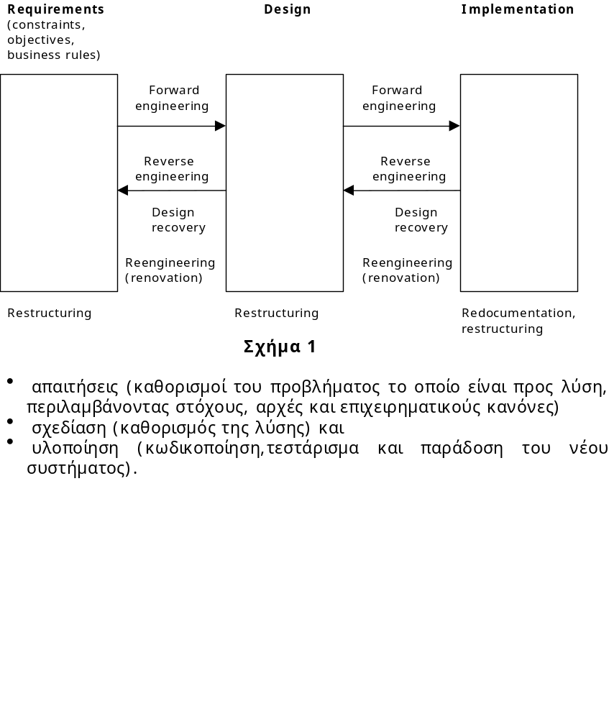
Reverse Engineering and Design Recovery
Ορισμοί του Reverse Engineering
Για απλούστευση, εμείς περιγράφουμε πρωτεύοντες όρους χρησιμοποιώντας μόνο τρία αναγνωρισμένα στάδια του κύκλου ζωής με καθαρά διαφορετικά επίπεδα αφαίρεσης, όπως μας δείχνει το σχήμα 1:

Slide 28
Reverse Engineering and Design Recovery
Forward engineering (ευθεία μηχανική).Το forward engineering είναι η παραδοσιακή διαδικασία της κίνησης από υψηλά επίπεδα αφαίρεσης και λογικής, στη φυσική υλοποίηση ενός συστήματος. Ενώ αυτό μπορεί να μοιάζει μη απαραίτητο παρουσιάζουμε ένα νέο όρο, το "forward engineering ", το οποίο έχει αρχίσει να χρησιμοποιείται όπου είναι απαραίτητο να διαχωριστεί αυτή η διαδικασία από το reverse engineering.
Reverse engineering. To reverse engineering είναι η διαδικασία της ανάλυσης ενός συστήματος προς αναγνώριση των μερών του συστήματος και των συσχετίσεών τους καθος και η δημιουργία αναπαραστάσεων του συστήματος σε άλλη φόρμα ή σε ένα υψηλότερο επίπεδο αφαίρεσης.
Το reverse engineering είναι μία διαδικασία εξέτασης, όχι μια διαδικασία αλλαγής ή αναδημιουργίας.
Στη διάσπαση σε στάδια του κύκλου ζωής, το reverse engineering καλύπτει μια περιοχή που αρχίζει από την υπάρχουσα υλοποίηση, επανασύλληψη (recapturing) ή αναδημιουργία της σχεδίασης και αποκρυπτογράφηση των απαιτήσεων που προέκυψαν από το υπό εξέταση σύστημα.
Υπάρχουν πολλές υποπεριοχές του reverse engineering. Δύο υποπεριοχές οι οποίες αναφέρονται ευρέως είναι η επανατεκμηρίωση (re-documentation) και η διόρθωση της σχεδίασης (design recovery).

Slide 29
Reverse Engineering and Design Recovery
Restructuring (αναδόμηση)
Είναι ο μετασχηματισμός από μια μορφή παρουσίασης σε μια άλλη στο ίδιο επίπεδο αφαίρεσης, ενώ προστατεύει την εξωτερική συμπεριφορά του υπό εξέταση συστήματος.
Ένας μετασχηματισμός αναδόμησης είναι αναγκαίος σε περιπτώσεις όπου παλιός κώδικας πρέπει να βελτιωθεί σύμφωνα με την λογηκη της δομημένης σχεδίασης. Πάντως, ο όρος έχει μια ευρύτερη σημασία περιλαμβάνοντας την εφαρμογή παρόμοιων μετασχηματισμών. Η κανονικοποίηση δεδομένων, για παράδειγμα, είναι αναδόμηση δεδομένων - σε - δεδομένα, για τη βελτίωση ενός μοντέλου δεδομένων στη διαδικασία σχεδίασης της βάσης δεδομένων.
Ενώ η επαναδόμηση δημιουργεί νέες εκδόσεις, κανονικά δεν εμπλέκει τροποποιήσεις λόγω νέων απαιτήσεων.

Slide 30
Reverse Engineering and Design Recovery
Reengineering. To reengineering,επίσης γνωστό και σαν renovation και reclamation,είναι η εξέταση και αλλαγή ενός υπό εξέταση συστήματος που επανασυγκροτείται με μια νέα μορφή και της μεταγενέστερης υλοποίησης της νέας μορφής.
Το reengineering γενικά περιλαμβάνει μερικές μορφές του reverse engineering (για να πετύχει μια περισσότερη αφαίρεση περιγραφής) που ακολουθείται από κάποια μορφή forward engineering ή restructuring. Υπάρχει κάποια σύγχιση στους όρους, συγκεκριμένα μεταξύ του reengineering και του restructuring. To IBM user group Guide, για παράδειγμα, ορίζει το "reengineering εφαρμογών" σαν:
Με άλλα λόγια, αυτό είναι μια διαφοροποίηση του "πως" χωρίς να επηρεάζει από "τι". Αυτό είναι πιο κοντά στον ορισμό του restructuring. Πάντως, δύο παραγράφους παρακάτω, στην ίδια έκδοση, γράφεται
Αυτό υποστηρίζει το δικό μας πιο γενικό ορισμό του reengineering.
Eνώ το reengineering εμπλέκει και forward engineering και reverse engineering, αυτό δεν είναι ένα υπερείδος που τα περιέχει και τα δύο.
"τη διαδικασία της τροποποίησης των εσωτερικών μηχανισμών ενός συστήματος ή προγράμματος ή των δομών δεδομένων ενός συστήματος χωρίς ν' αλλάξει η λειτουργικότητά του (οι δυνατότητες του συστήματος είναι αυτές που προκαθορίστηκαν απ'το χρήστη).
"Είναι σπάνιο μια εφαρμογή να γίνει reengineered χωρίς ν'αυξηθεί η λειτουργικότητά της".

Slide 31
ΣΤΟΧΟΙ
O κύριος σκοπός του reverse engineering ενός συστήματος λογισμικού είναι να αυξήσει την ολική παρουσιαστικότητα του συστήματος και για συντήρηση αλλά και για νέα ανάπτυξη. Πέρα από τους παραπάνω ορισμούς, υπάρχουν έξι κύριοι στόχοι που θα το καθοδηγήσουν, όσο θα ωριμάζει τεχνολογικά.
        Αντιμετώπιση της περιπλοκότητας
        Δημιουργία εναλλακτικών όψεων
        Επανεύρεση χαμένων πληροφοριών
        Ανίχνευση μονομερών επιδράσεων
        Σύνθεση υψηλότερων αφαιρέσεων
        Δυνατότητα επαναχρησιμοποίησης

Slide 32
Εισαγωγή στα συστήματα CASE
ΚΥΡΙΑ ΒΙΒΛΙΟΓΡΑΦΙΑ
Roger S. Pressman
Adapted by Darrel Ince
Software Engineering
A Practitioner’s Approach
European Adaptation
Fifth Edition McGraw-Hill 2000

Slide 33
Εισαγωγή στα συστήματα CASE
ΛΟΙΠΗ ΒΙΒΛΙΟΓΡΑΦΙΑ
•CASE – Εξέλιξη της Τεχνολογίας Λογισμικού
    Χάλαρης Ι. – Σαμουρκασίδης Α., Αύγουστος 1990
•Reverse Engineering and Design Recovery: A Taxonomy
        Chinofsky E. J. – Cross J.H., IEEE Software January 1990
•Reverse Engineering: Fitting Pieces to the Maintenance Puzzle
        Osborne W. M. – Chinofsky E. J., IEEE Software January 1990
•Critiquing Software Specifications
        Fickas S. – Nagarajan P., IEEE 1998
•Meta-CASE and Audit: Automated Generic Quality Assessment
Coxhead J.F., Dixon M.B. & Dodman E.A, Software Environments Research Group,
Leeds Metropolitan University
•Modeling User Interface-Application Interactions
        Hurley W.D. – Sibert J. L., G. Washington University, IEEE 1989
•Knowledge-Based Support for Rapid Software Prototyping Luqi, IEEE 1988.

